Slide 1
Qt基础知识分享
By Kermit
2011-09-24

Slide 2

什么是Qt?

Slide 3
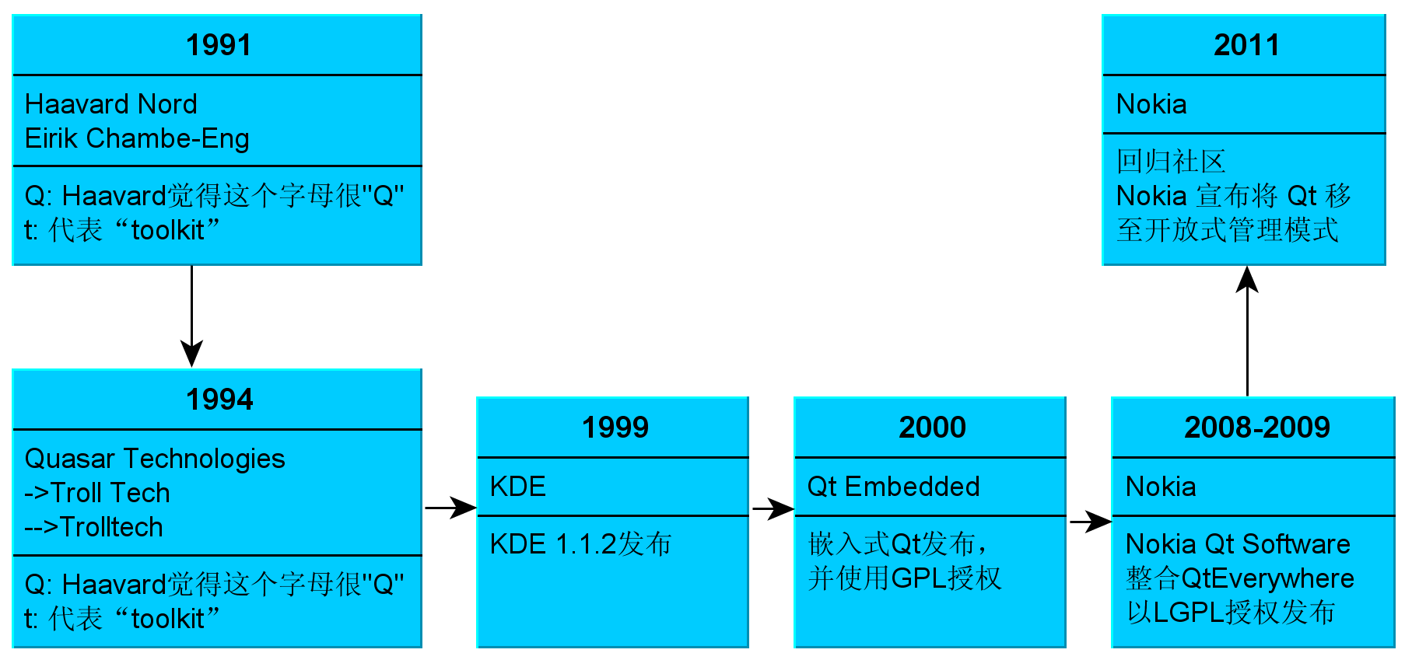
Qt的历史

Slide 4
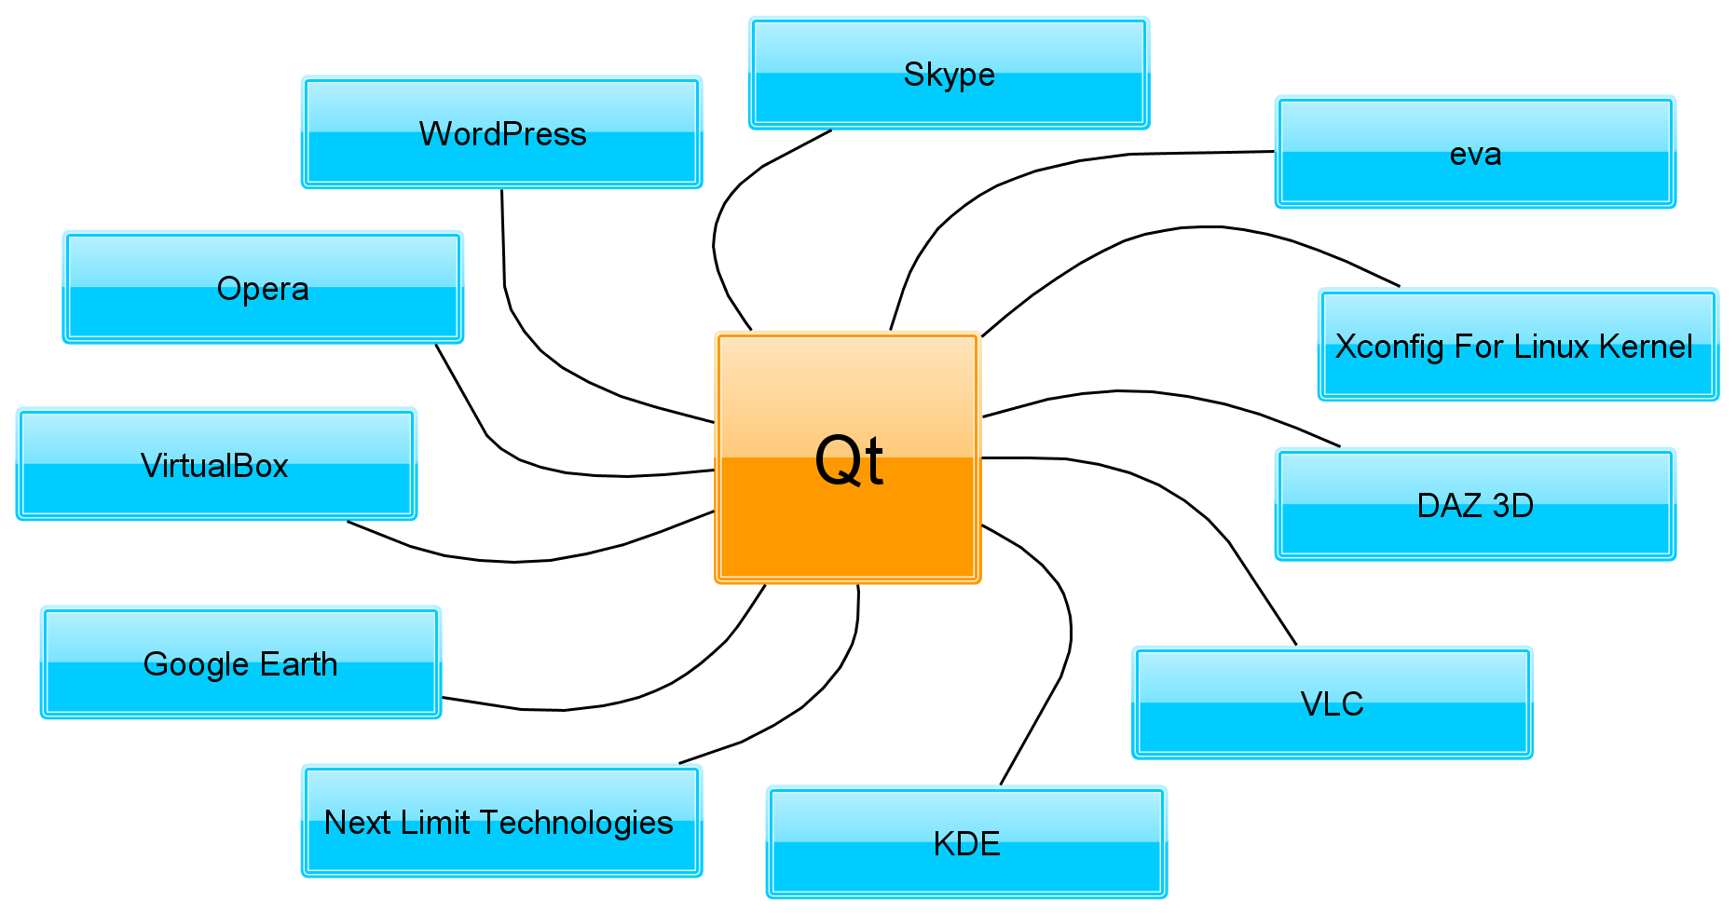
使用Qt的著名项目

Slide 5

Qt 所支持的平台
外部移植
Qt-Android: Qt Lighthouse, Necessitas(SDK)。
Qt-iPhone: www.qt-iphone.com。

Slide 6
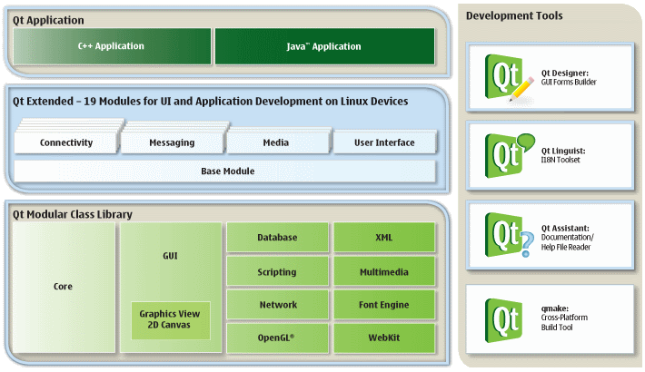
Qt 整体框架

Slide 7
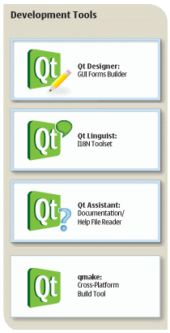
Qt的开发工具
GUI设计器
国际化翻译工具
内容全面的帮助文档(英文)
夸平台的工程构建工具

Slide 8
Hello Qt!
如何构建一个Qt工程
如果和使用Qt Designer界面设计器
如是使用Linguist翻译工具
了解Qt常用的基础控件

Slide 9
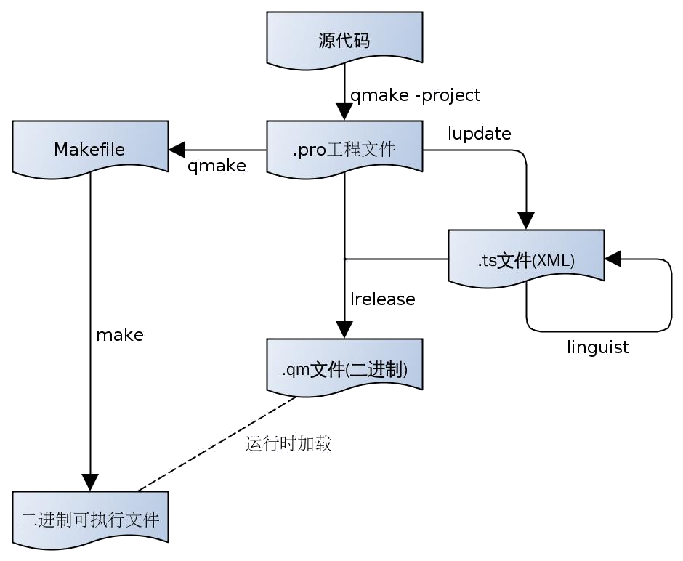
工程构建流程

Slide 10
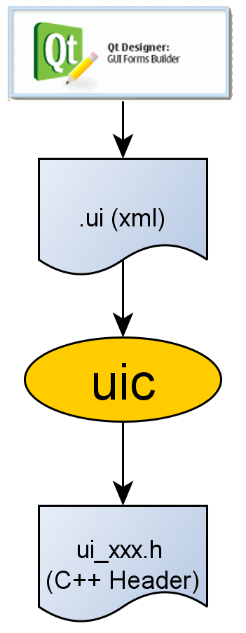
Qt Designer的工作原理

Slide 11
Qt 对象模型(Object Model)
信号和槽
对象属性
事件和事件过滤器
国际化翻译
对象树
智能指针 (QPointer)
动态类型转换(qobject_cast)

Slide 12
元对象编辑器(moc)

Slide 13
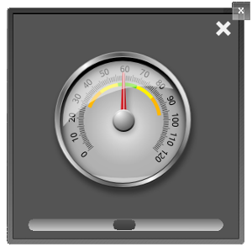
Qt Quick
为帮助开发者和UI设计师协同工作，用来创建动画，可触控GUI和轻量级应用的高级UI技术。
QML
qmlviewer

Slide 14
Qt的Python绑定——PyQt
GPL only （PySide with LGPL）
敏捷性，开发高效
易学习
Pythonic!

Slide 15
如何获得帮助
qtdemo: Qt自带的各模块开源Demo
邮件列表: qt-interest@qt.nokia.com
IRC: #qt on irc.freenode.net

Slide 16
Thanks

